Slide 1

Prédiction de l’Attrition Client
Architecture de modélisation et stratégies d'optimisation par Machine Learning.
Réalisé Par : Rejeb Seifeddine

Slide 2







Prétraitement Des Données
Nettoyage
Partitionnement
Normalisation
Suppression des variables non-prédictives (CustomerId).
Répartition 80% (Entraînement) / 20% (Test). Utilisation de random_state=42 pour garantir la reproductibilité.
Application du StandardScaler. Étape cruciale pour les modèles sensibles à l'échelle comme SVM et MLP.

Slide 3
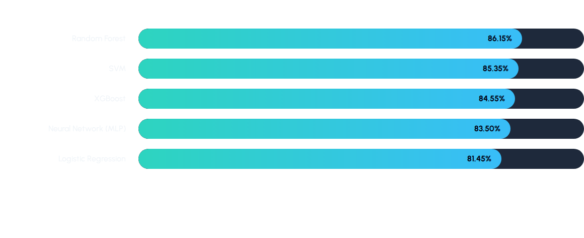
Comparaison Des Performances
Random Forest surpassent les approches linéaires simples dès le départ.

Slide 4



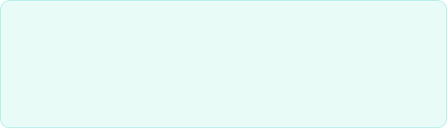
Ingénierie Des Caractéristiques
Capture des Interactions
Utilisation de PolynomialFeatures (Degré 3) pour capturer les relations non-linéaires et les interactions complexes entre les variables du dataset.
Impact sur la performance (LogReg) :
81,45 % → 85,85 %

Slide 5
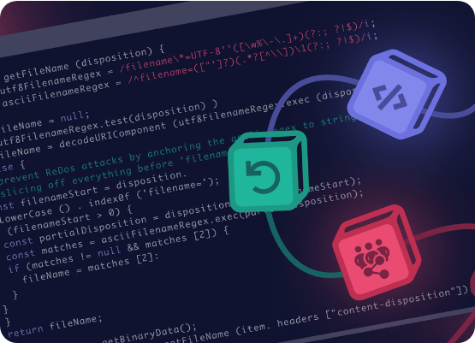
Réglage Des Hyperparamètres
Optimisation XGBoost Utilisation de GridSearchCV pour identifier la combinaison optimale de paramètres.
Paramètres Clés Itération sur max_depth, learning_rate et subsample.
Validation Croisée Une approche CV=5 a été appliquée pour garantir une généralisation robuste sur les données invisibles.

Slide 6

Conclusion & Perspectives
Nous avons atteint une précision cible de ~86%. Pour industrialiser ce modèle, les étapes suivantes sont prioritaires :
Équilibrer les données :
Interprétabilité
Utiliser une technique comme le sur-échantillonnage (SMOTE)
Intégrer les valeurs SHAP pour expliquer chaque prédiction individuelle aux conseillers bancaires.

